Slide 1
Päihteet

Slide 2
Yleistä
Alkoholi ja tupakka ovat nuorten eniten käyttämiä päihteitä - näistä aiheutuu suurin osa ongelmista
https://paihdelinkki.fi/fi/kohderyhma/nuorille
Riippuvuus voi kehittyä lähes mihin tahansa aineeseen / toimintaan
Riippuvuus kapeuttaa elämää
Päihteisiin kuuluvat mm. alkoholi, huumausaineet ja väärinkäytetyt lääkkeet
Päihteet vaikuttavat keskushermostoon ja muuttavat tajunnantilaa
Päihteidenkäyttö aiheuttaa muiden terveyshaittojen lisäksi huomattavaa psyykkistä sairastuvuutta

Slide 3


KESKUSTELU
Mikä saa koukuttumaan päihteisiin?
Miten "kokeiluikää" voisi nostaa?

Slide 4
Alkoholi
Väestöstämme kymmenesosa juo noin puolet kaikesta kulutetusta alkoholista. --- Yli puoli miljoonaa juo yli riskirajojen.
Valtaosa suomalaisista kuitenkin käyttää päihteitä, joten päihteisiin liittyvien ongelmien varhainen tunnistaminen ja hoito ovat keskeisiä keinoja päihteistä aiheutuvien haittojen ja sairauksien minimoimiseksi.
Kansainvälisessä vertailussa suomalaisten alkoholin kokonaiskulutus on tällä hetkellä eurooppalaista keskitasoa. Juomatapojen osalta Suomi kuuluu itäisten ja pohjoisten maiden juomiskulttuureihin, joissa alkoholia käytetään jonkin verran harvemmin kuin eteläisemmissä Euroopan maissa, mutta kerralla keskimäärin suurempia määriä.

Slide 5
Alkoholin haitat
Alkoholiongelmien ajallinen kehitys elinkaaressa on tärkeä ottaa huomioon, kun pohditaan sitä, missä määrin alkoholihaitat keskittyvät suurkuluttajiin.
Esimerkiksi alkoholisyistä keski-ikäisinä kuolleet ihmiset olivat vuotta ennen kuolemaansa pitkälti ajautuneet pois työelämästä, mutta 17 vuotta ennen kuolemaa nämä henkilöt kävivät töissä lähes samassa mitassa kuin muu väestö.
Tavoitteena tietenkin tulisi olla, että erilaisin toimin kyettäisiin ennalta ehkäisemään siirtymää riskikäytön kautta ongelmakäyttöön ja vakaviin haittoihin.

Slide 6
…
Varsinaisilla alkoholisairauksilla tarkoitetaan sairauksia, joiden ainoa tai tärkein aiheuttaja on runsas alkoholinkäyttö.
Näistä merkittävimpiä ovat alkoholiriippuvuus, alkoholimyrkytys, alkoholipsykoosit, alkoholimaksasairaudet ja haimatulehdus.
Runsas alkoholinkäyttö aiheuttaa lisäksi neurologisia ja psykiatrisia sairauksia, syöpää, verisairauksia, hormoni- ja ravitsemushäiriöitä, aivoverenvuotoja, sydänlihaksen rappeutumista ja rytmihäiriöitä ja kohottaa verenpainetta.
Raskaudenaikainen alkoholinkäyttö voi aiheuttaa sikiövaurioita.

Slide 7
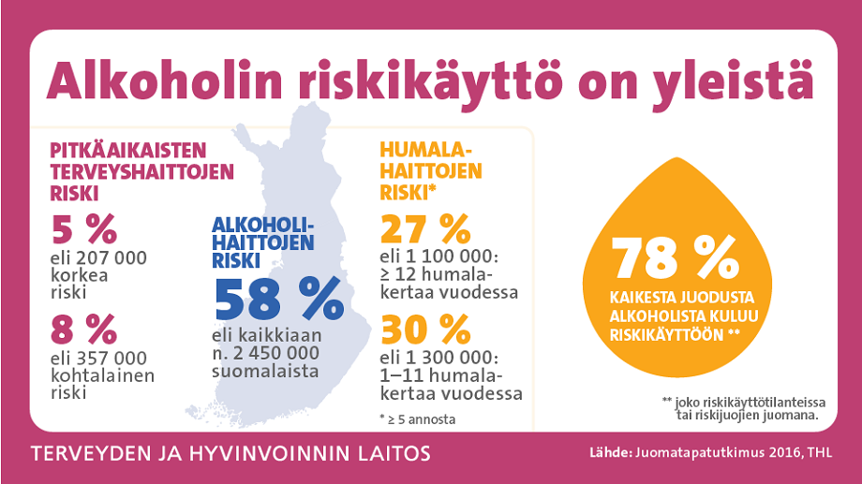

Slide 8
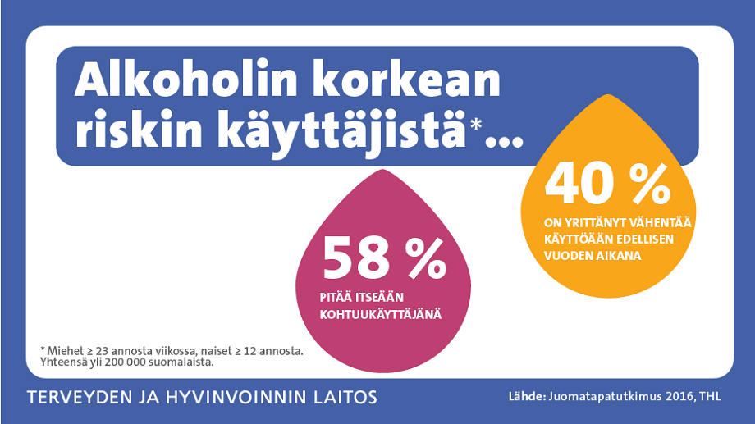

Slide 9
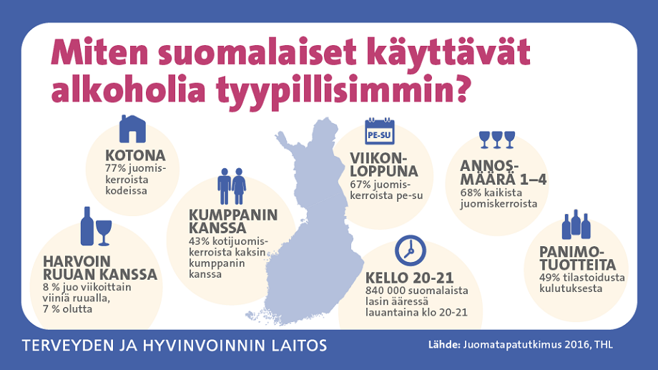

Slide 10
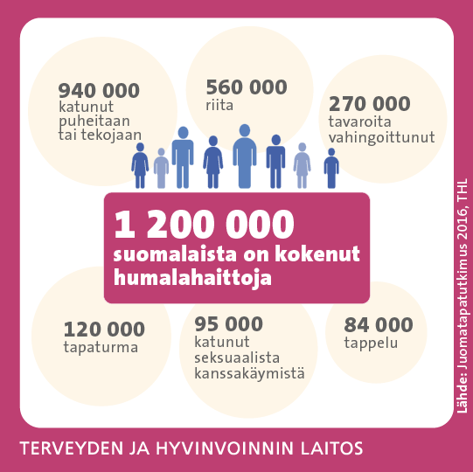

Slide 11
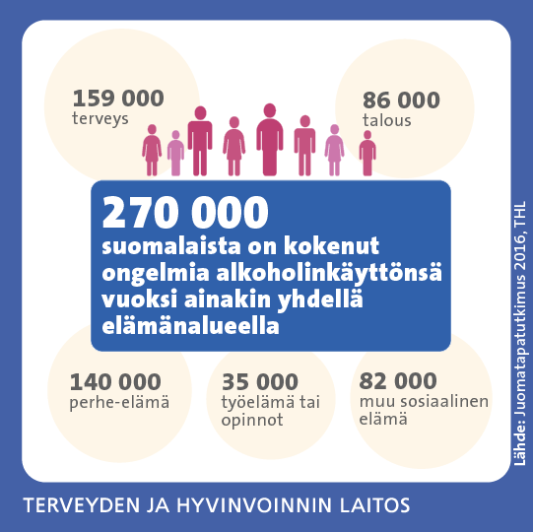

Slide 12
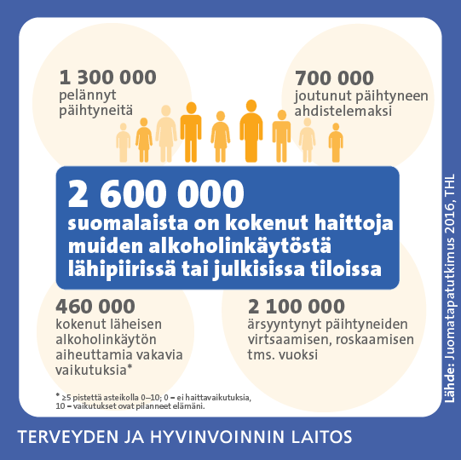

Slide 13
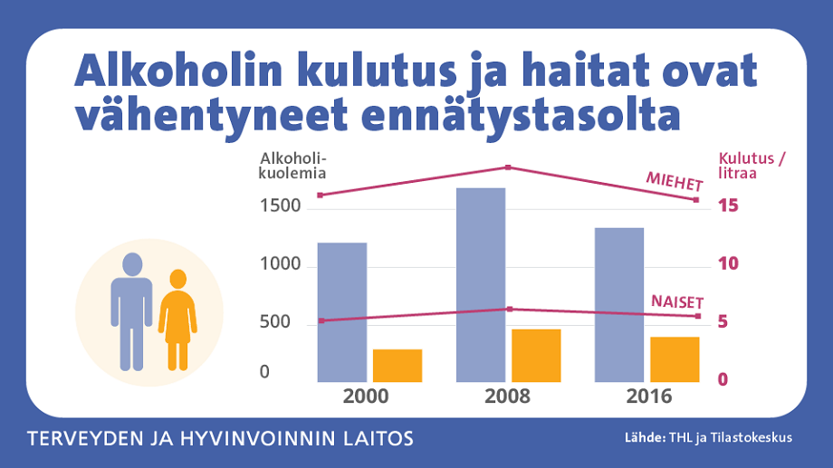

Slide 14
Tärkeää on ottaa puheeksi asiakkaan päihteiden käyttö, tunnistaa riskikulutus ja antaa neuvontaa käytön vähentämiseksi tilanteessa, jossa haittoja ei vielä esiinny merkittävästi.
Mitä varhemmin riskikäyttöön puututaan, sitä parempi.
Käytöstä kysyttäessä kannattaa pitää mielessä empaattisuus ja neutraalius, eikä kannata vähätellä käyttöön liittyviä ongelmia.

Slide 15
Mini-interventio
Terveydenhuollossa tapahtuva alkoholin riskikuluttajan lyhyt neuvonta
Sen avulla hoitaja tai lääkäri pyrkii tukemaan potilasta alkoholin käytön vähentämisessä silloin, kun käyttö on runsasta, mutta siitä ei ole vielä ehtinyt aiheutua mainittavia haittoja.
Mini-interventio sisältää alkoholin kulutuksen kartoittamisen, neuvonnan ja mahdollisesti muutaman seurantakäynnin. Käynnit ovat lyhyitä, normaalin terveyskeskuskäynnin mittaisia.
Haastattelun lisäksi saatetaan pyytää täyttämään esimerkiksi AUDIT-lomake.

Slide 16
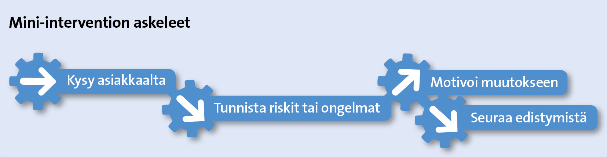

Slide 17
Lähteet
Anttila, Hirvelä ym. 2019. Sairaanhoito ja huolenpito.
www.thl.fi
http://www.julkari.fi/bitstream/handle/10024/129668/TT_Alkoholinriskit_PAINO.pdf?sequence=1&isAllowed=y
https://www.youtube.com/watch?v=IJCj50Haqqs (Tolkullista hoitoa päihderiippuvaisille-video)
https://paihdelinkki.fi/fi/testit-ja-laskurit/huumeet/huumeidenkayttotesti-dast20

